Slide 1
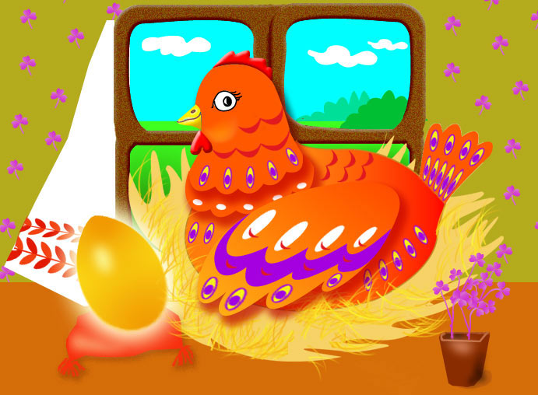

Курочка Ряба
Художник Сергий Елена

Slide 2
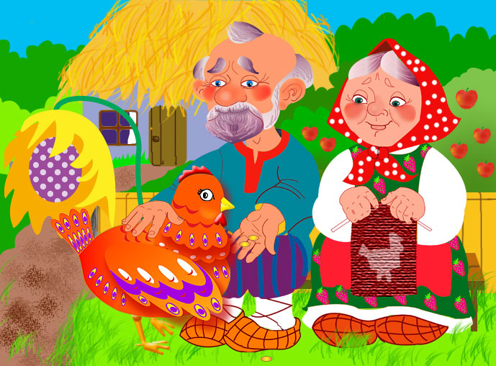
Жили-были дед да баба. И была у них курочка Ряба.

Slide 3
Снесла курочка яичко, не простое, а золотое.

Slide 4
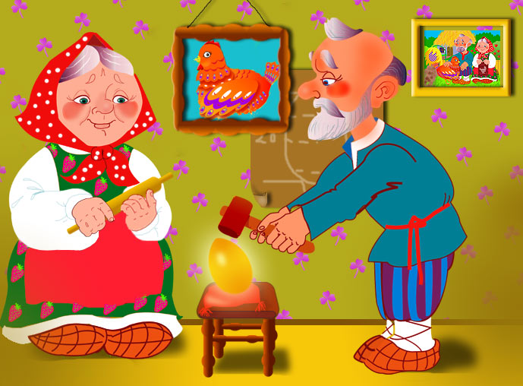
Дед бил-бил – не разбил.
Баба била-била – не разбила.

Slide 5
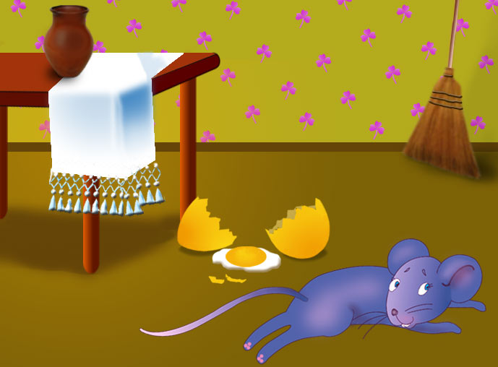
Мышка бежала, хвостиком махнула,
яичко упало и разбилось.

Slide 6
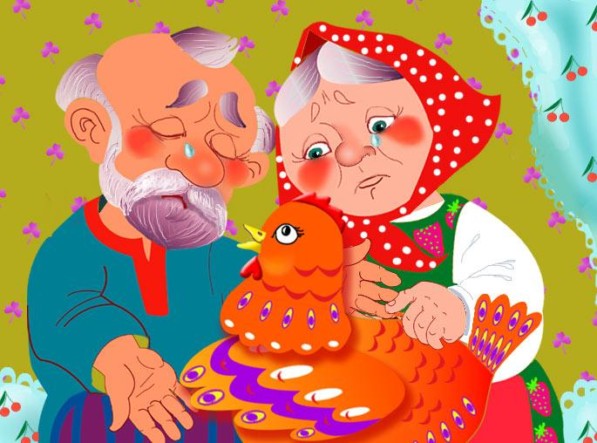
Дед плачет, баба плачет, а курочка кудахчет:
- Не плачь, дед, не плачь, баба, снесу вам яичко другое – не золотое, а простое!

Slide 7
КОНЕЦ

